Slide 1
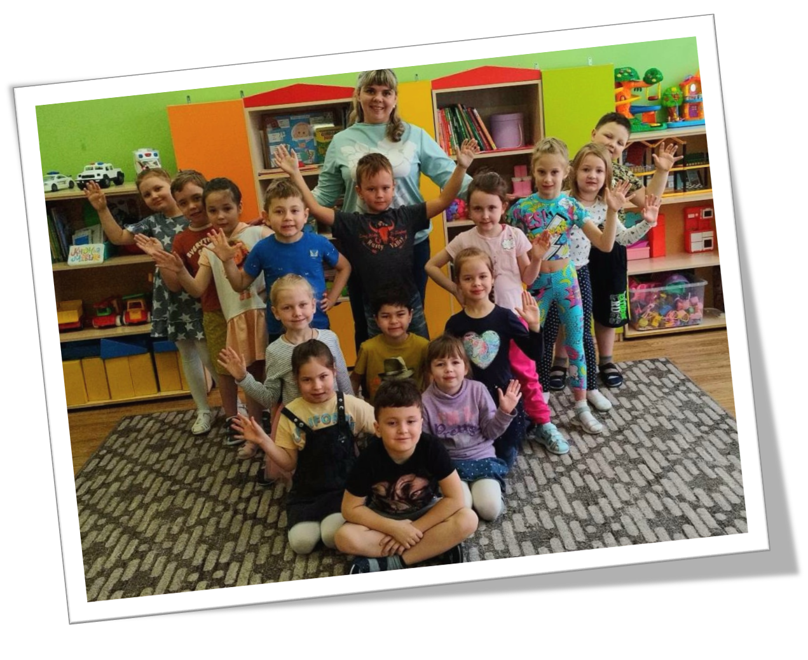
Творческий репортаж
«Мой рабочий день в 132 детском саду»
Подготовила:
Стрижаченко Анна Александровна

Slide 2
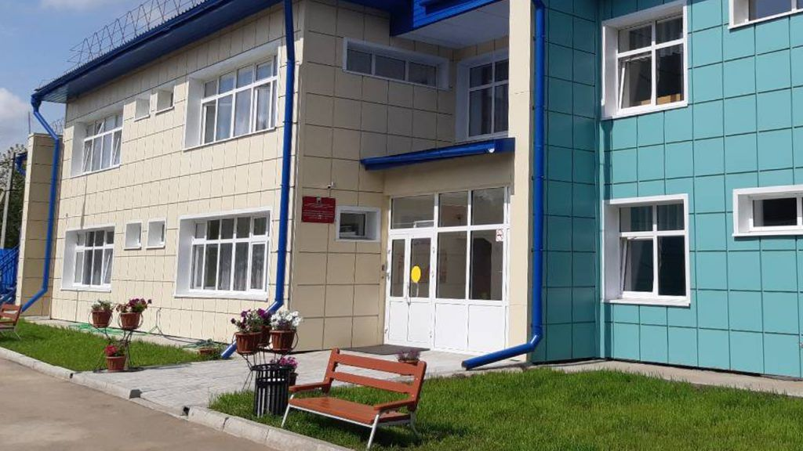
Дом, в котором все окна распахнуты в детство,
Я любуюсь тобой, не могу наглядеться.
Мне милее и краше всех зданий на свете
Дом, в котором с утра собираются дети.
Стал он домом родным
Для детей – дошколят,
Неразлучны мы с ним –
Это наш 132
детский сад!

Slide 3
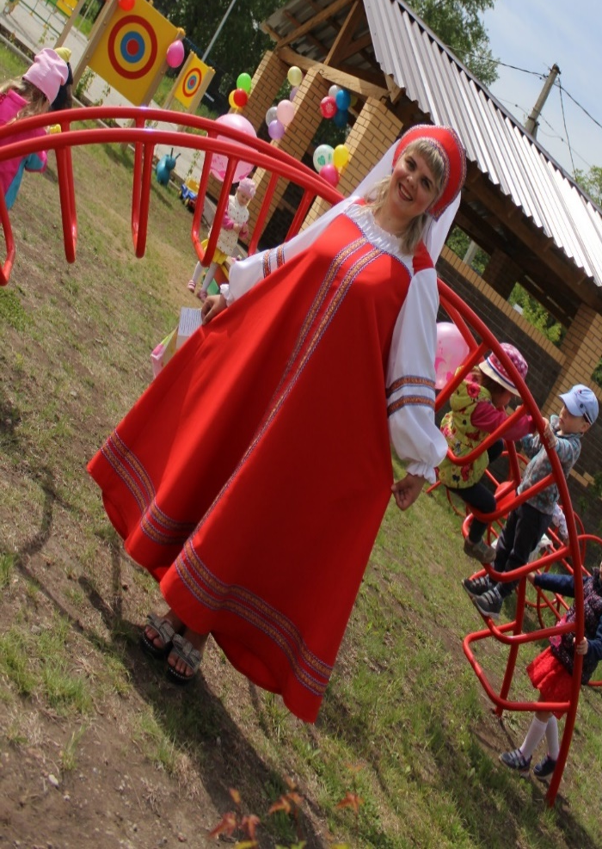
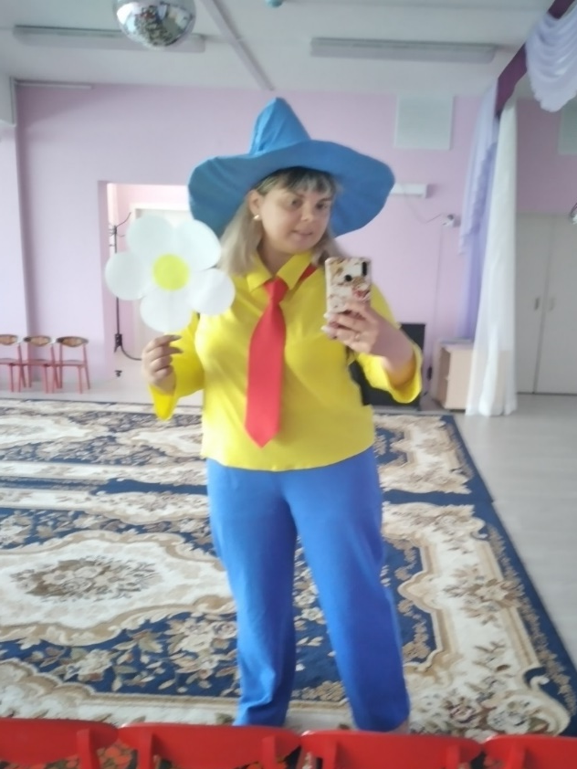
Давайте знакомиться!
Меня зовут Стрижаченко Анна Александровна. Работаю воспитателем в МБДОУ детском саду 132.Стаж работы всего лишь 4 года, но уже есть чем поделиться с коллегами.
Я - воспитатель и этим горжусь!
Ведь честно на благо детей я тружусь.
Мой труд - это творчество, воображенье,
Задач, очень трудных , порою решенье,
Фантазия, выдумка и нестандартность,
Открытий ребячьих огромная радость,
Хочу, чтоб счастливой росла детвора,
А всем воспитателям просто - УРА!!!

Slide 4
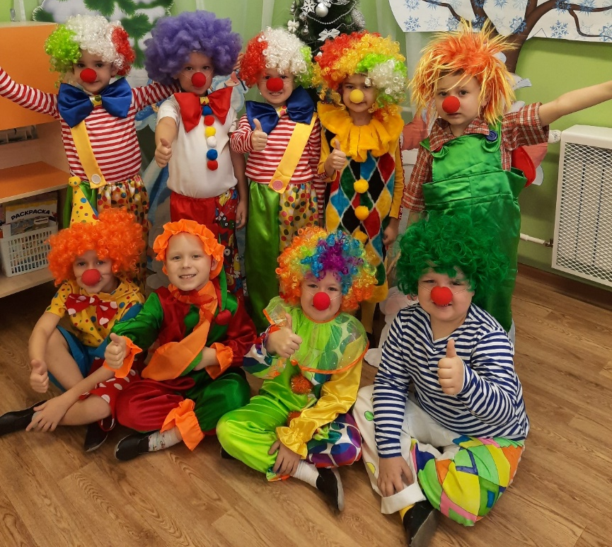
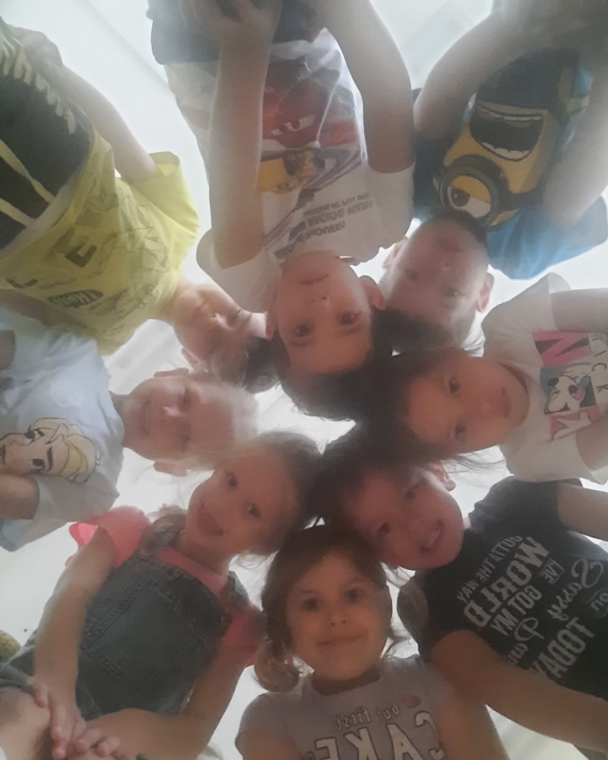
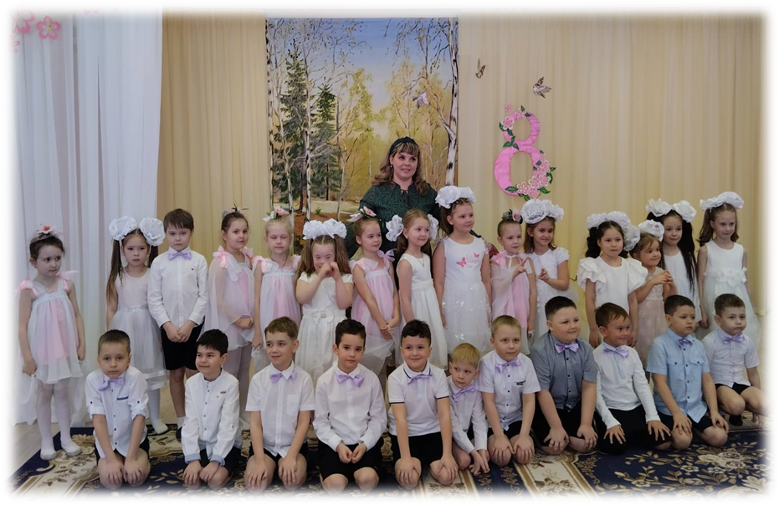
Наша группа называется: «Фиалки»
Мы фиалочки, фиалки
Очень дружные ребятки,
В группе весело живем
И под солнышком растем!

Slide 5
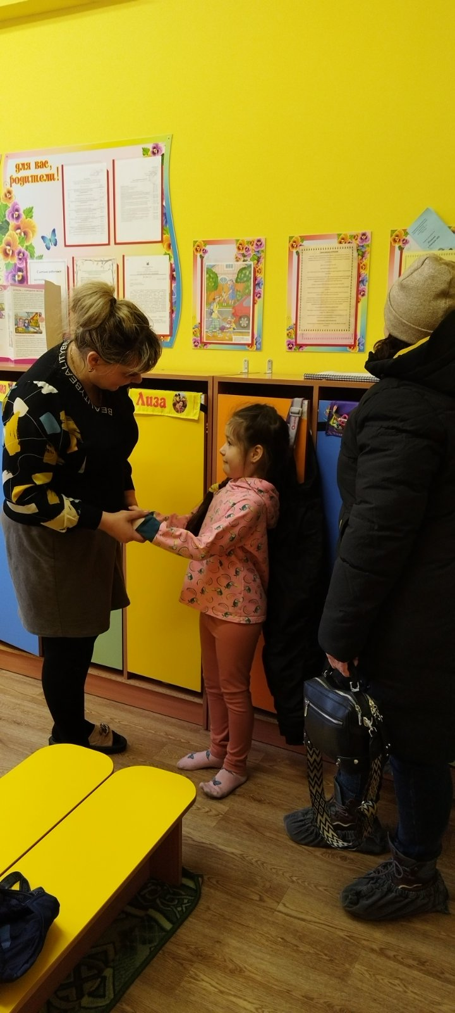
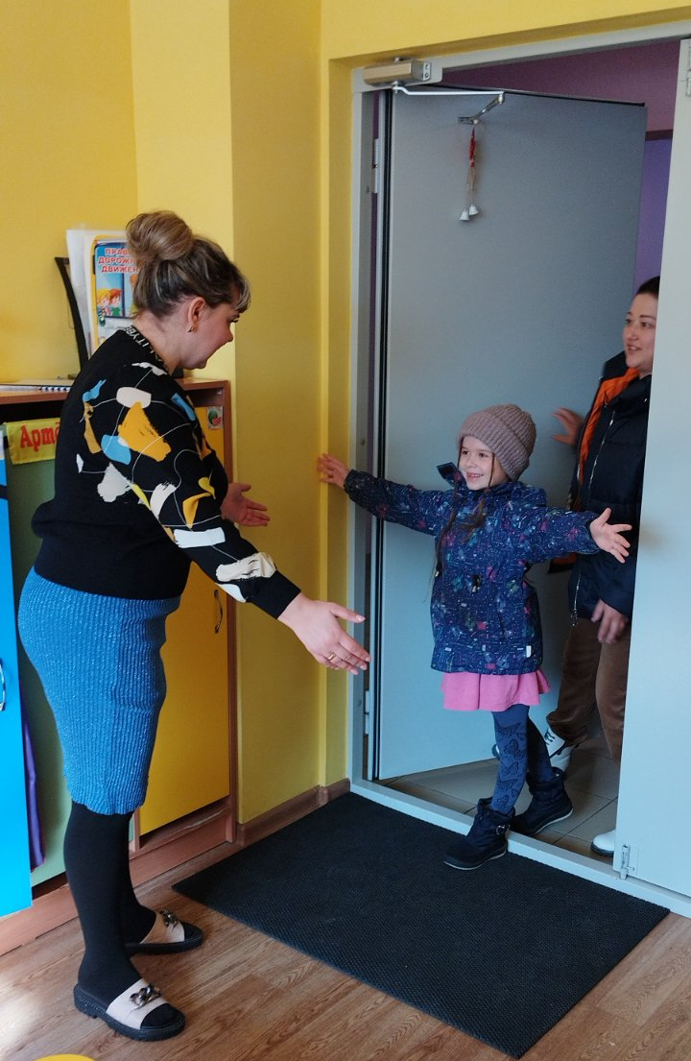
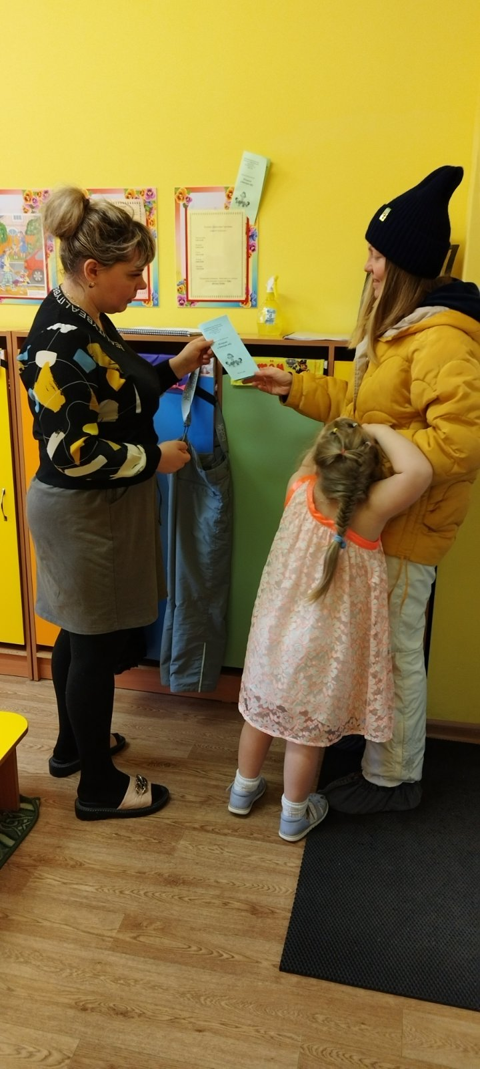
Утренний прием детей
Каждый день в 7:00,кроме выходных, наш детский сад ждёт своих воспитанников. Утро начинается с раздевалки. Моя задача - это создать хорошее настроение, как ребенку, так и его родителям. Это обеспечивает позитивный настрой на предстоящий день и является залогом взаимопонимания и взаимодействия детского сада и семьи воспитанника.

Slide 6
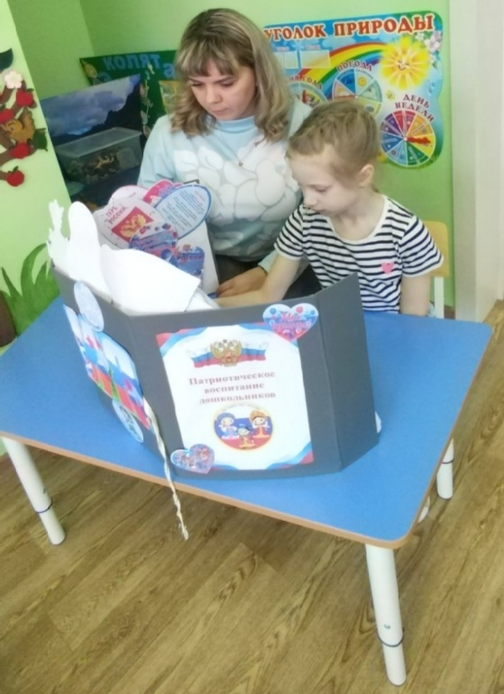
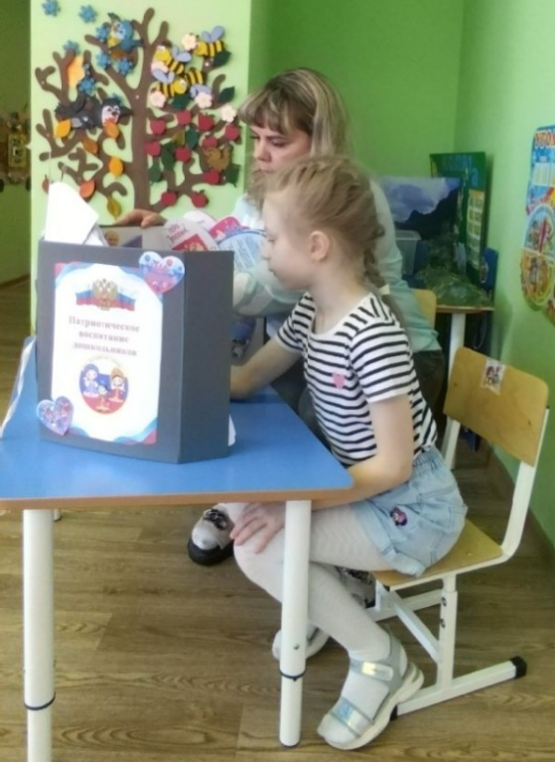
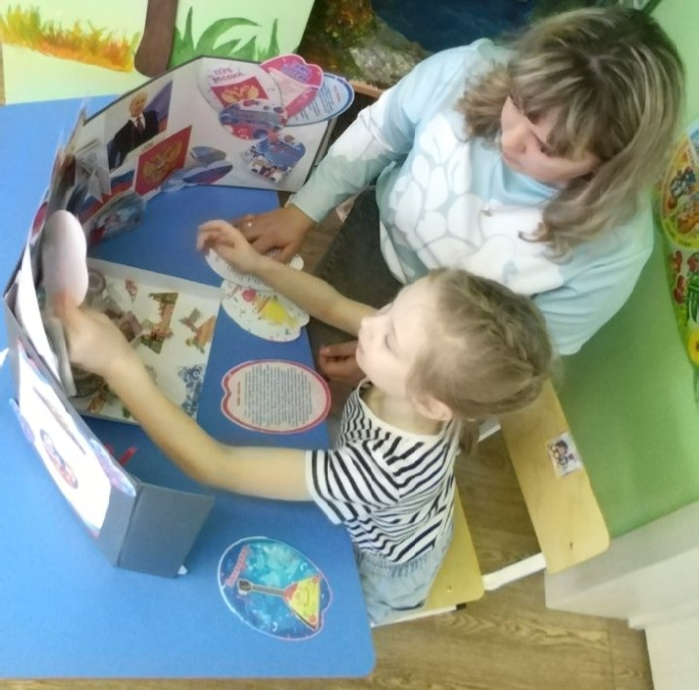
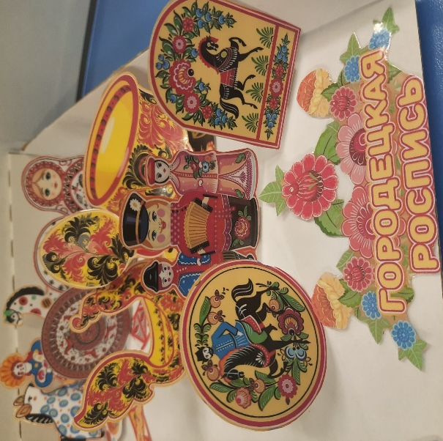
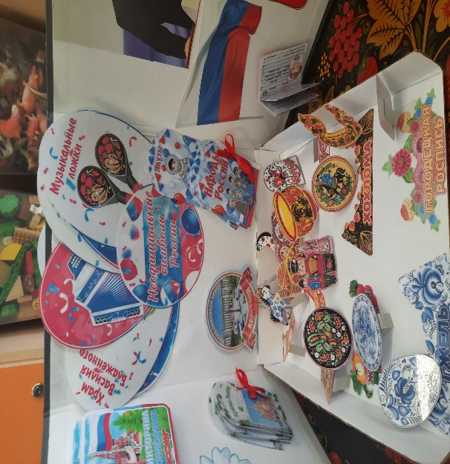
Индивидуальная работа
Тема: ««Я – гражданин России»
Цель: закрепить и обобщить знания о государственной символике, о России, как о многонациональном и едином государстве. Воспитывать любовь к своей родине, чувство гордости за свою страну.

Slide 7
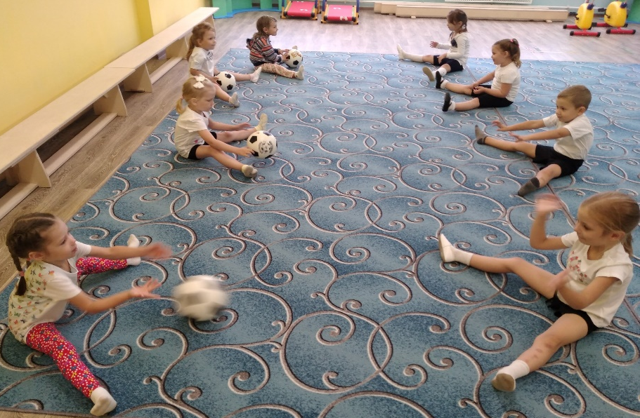
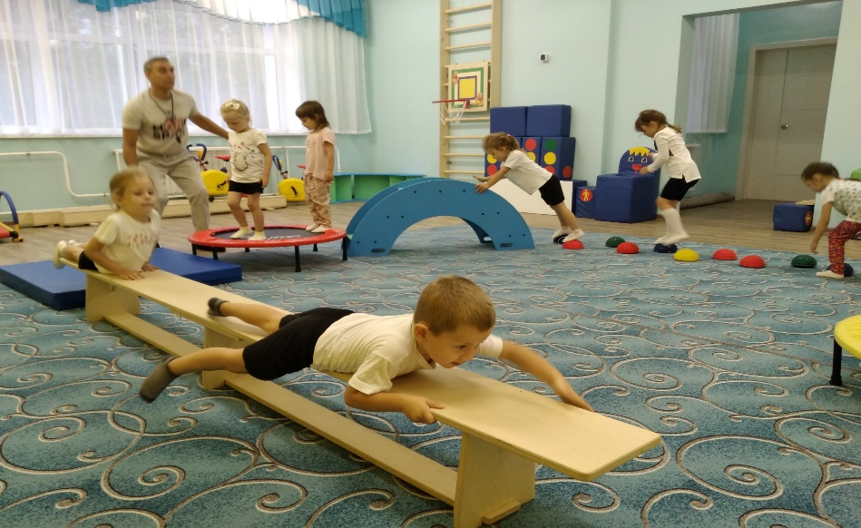
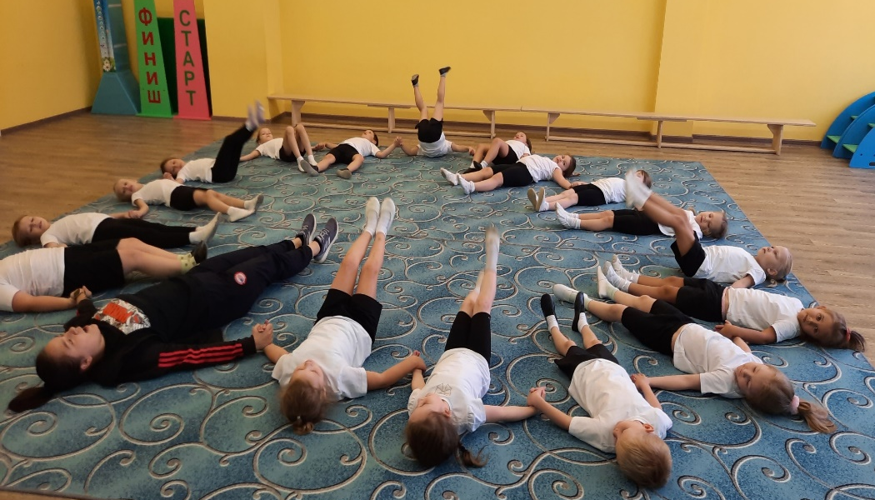
Раз, два, три на зарядку становись!
Утренняя гимнастика является насущной необходимостью для детского организма. Кроме того, гимнастика позволяет проснуться на 100%, дарит заряд бодрости и энергии на весь день и поднимает настроение, превращаясь в настоящую театральную постановку.

Slide 8
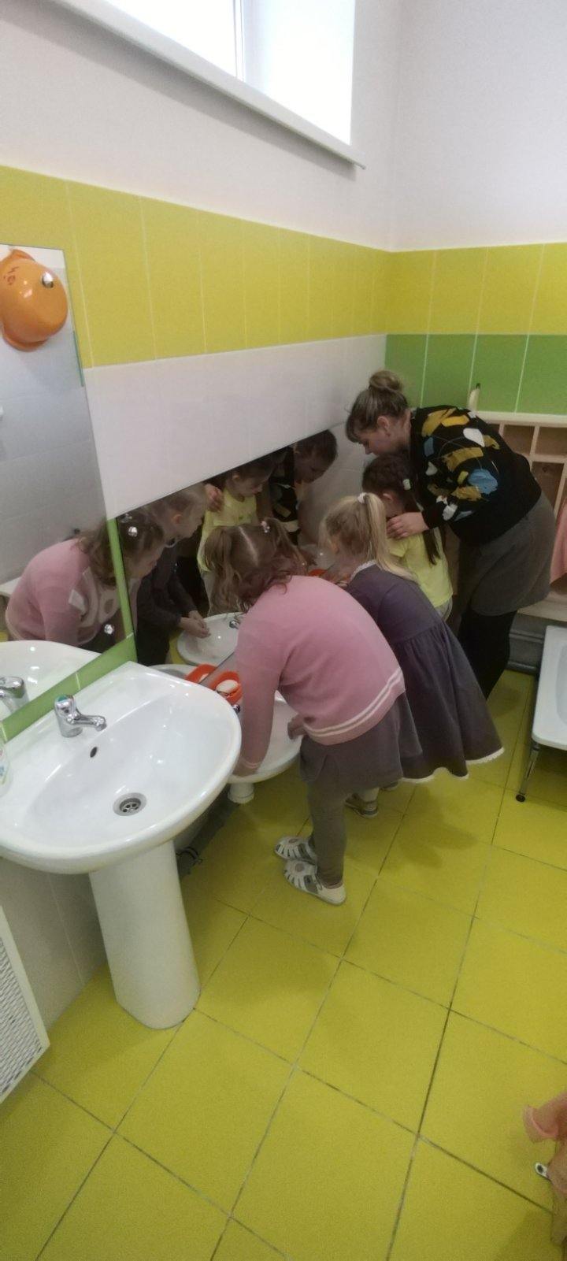
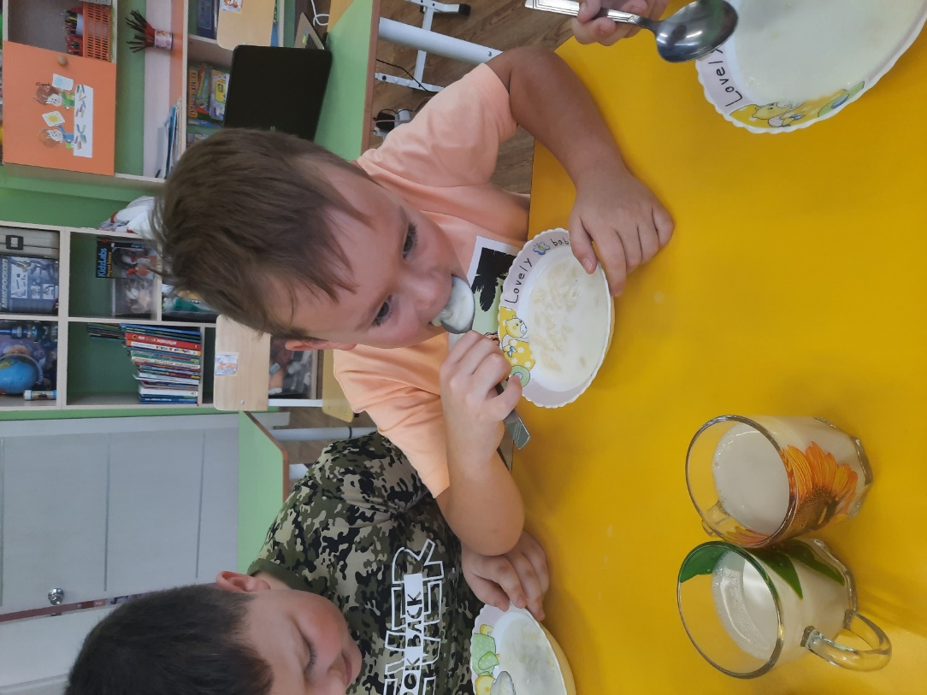
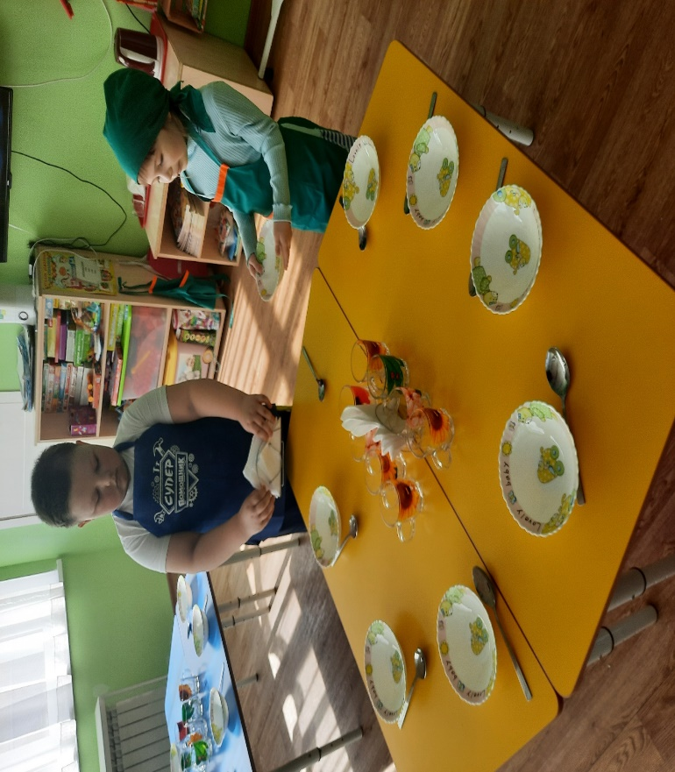
Подготовка к завтраку. Завтрак
Моем ручки, а потом,
Завтракать садимся.
Ложку в руки мы берем,
Не надо торопиться,
Аккуратно и без спешки
Кушаем, не ленимся
Каждый день для нас с утра,
Кашу варят повара.

Slide 9
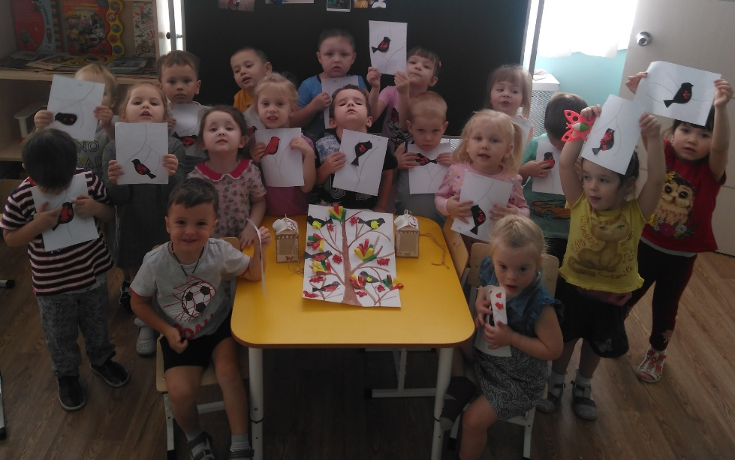
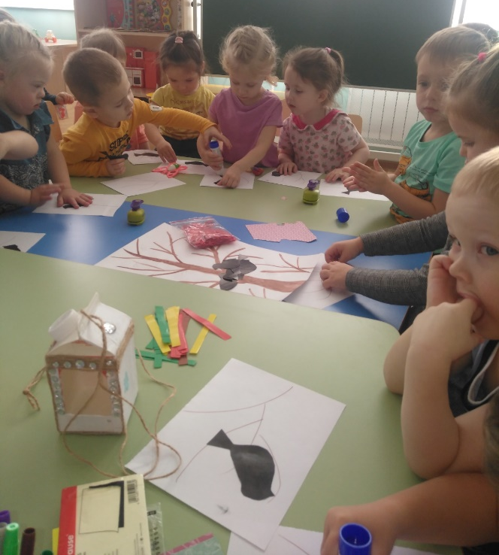
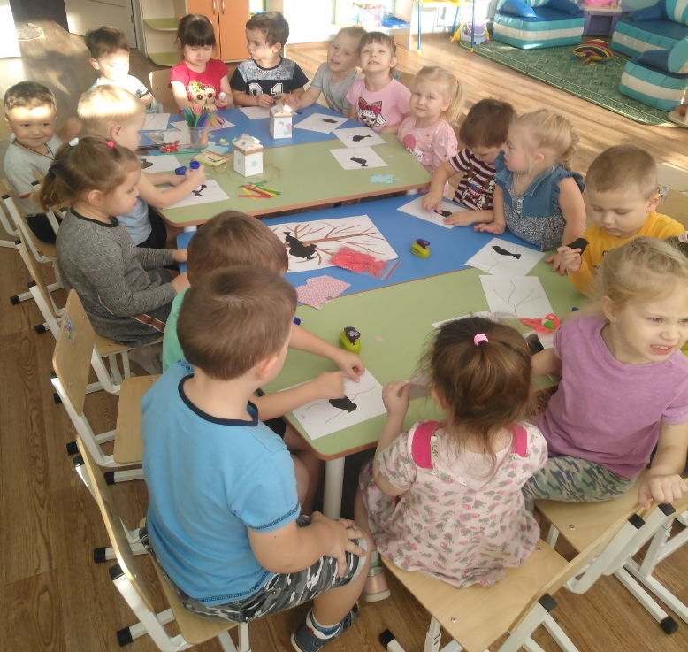
Непосредственная образовательная деятельность
«Птицы прилетели, весну принесли»
Во время занятия мы уточнили и систематизировали знания о характерных признаках весны, закрепили знания о жизни перелётных птиц; познакомились с народным праздником «Жаворонки», а также сделали аппликацию.

Slide 10
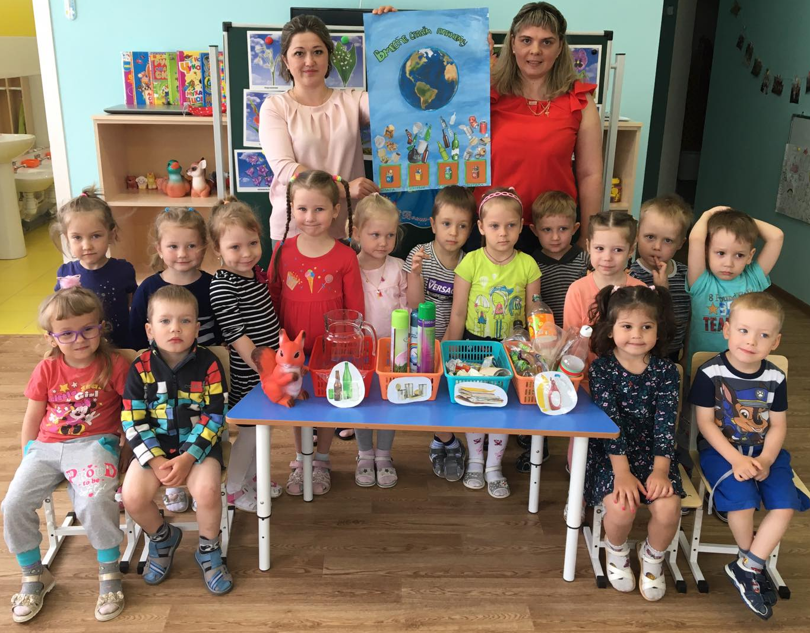
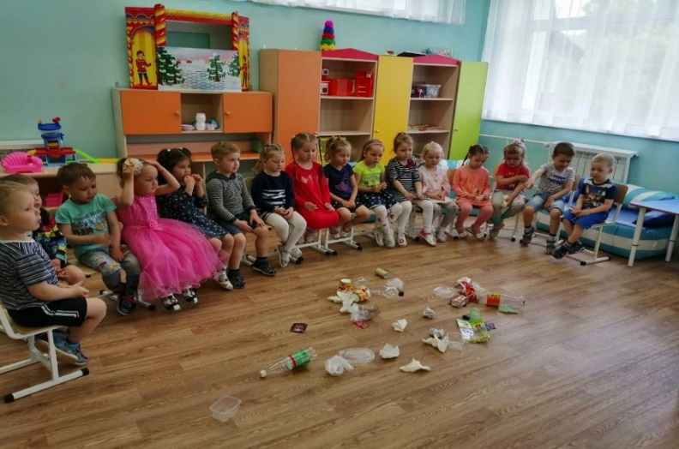
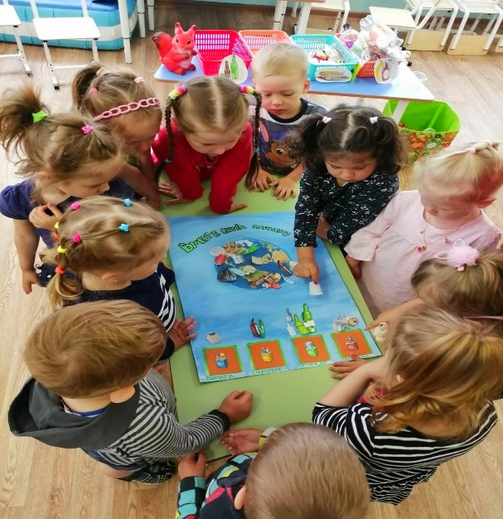
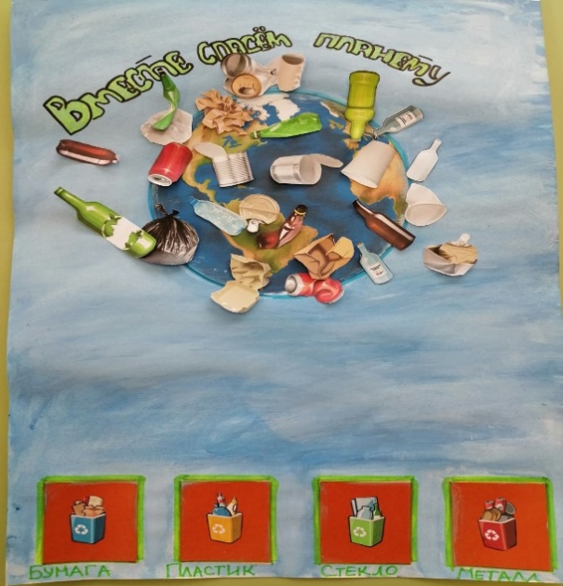
Непосредственная образовательная деятельность
«Сортируем мусор, бережем природу»
Говорить об экологии надо не только со взрослыми, но и с детьми, ведь именно в дошкольном возрасте складываются модели поведения будущих взрослых . На занятии мы учились сортировать мусор и «спасали» нашу планету.

Slide 11
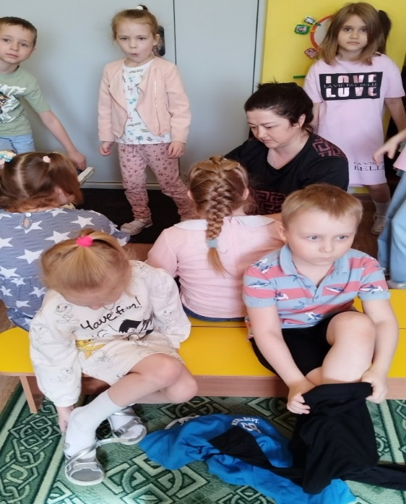
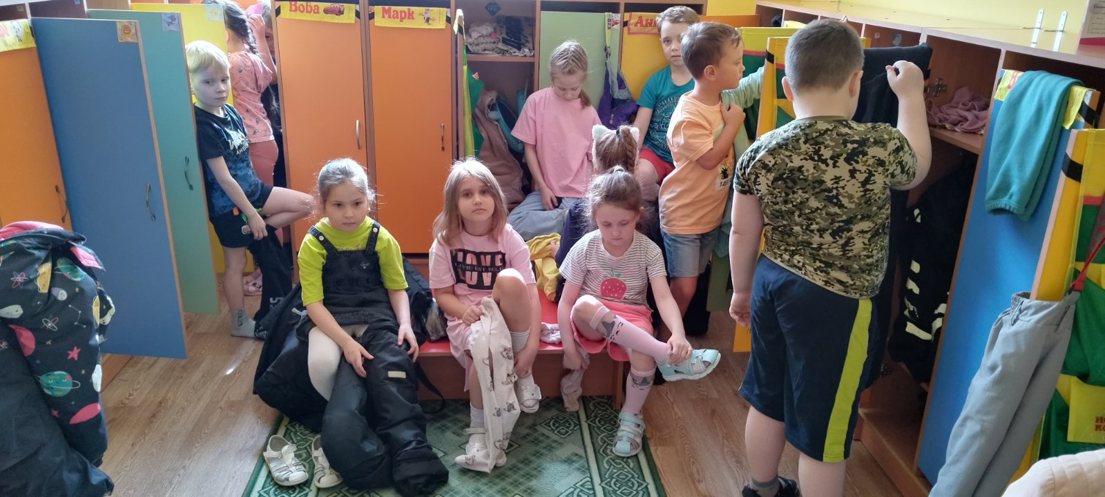
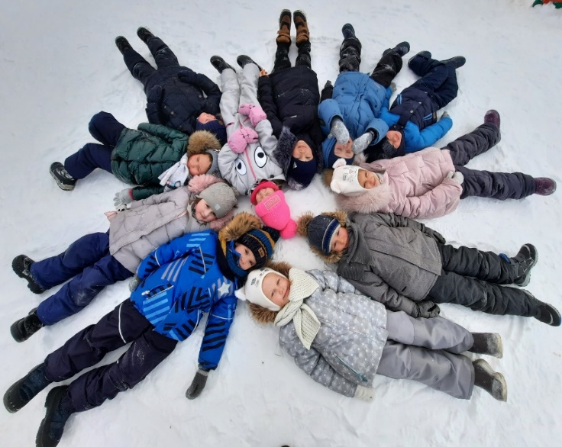
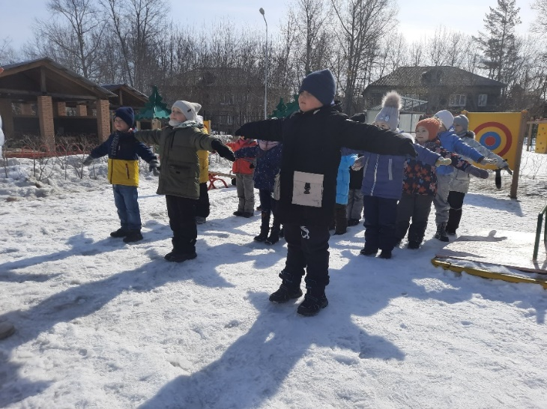
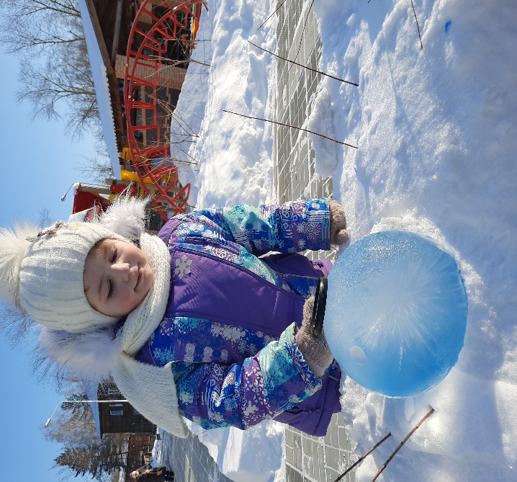
Подготовка к прогулке, прогулка.
Пребывание детей на свежем воздухе имеет большое значение для физического развития дошкольника. Прогулка является первым и наиболее доступным средством закаливания детского организма. Она способствует повышению его выносливости и устойчивости к неблагоприятным воздействиям внешней среды, особенно к простудным заболеваниям.

Slide 12
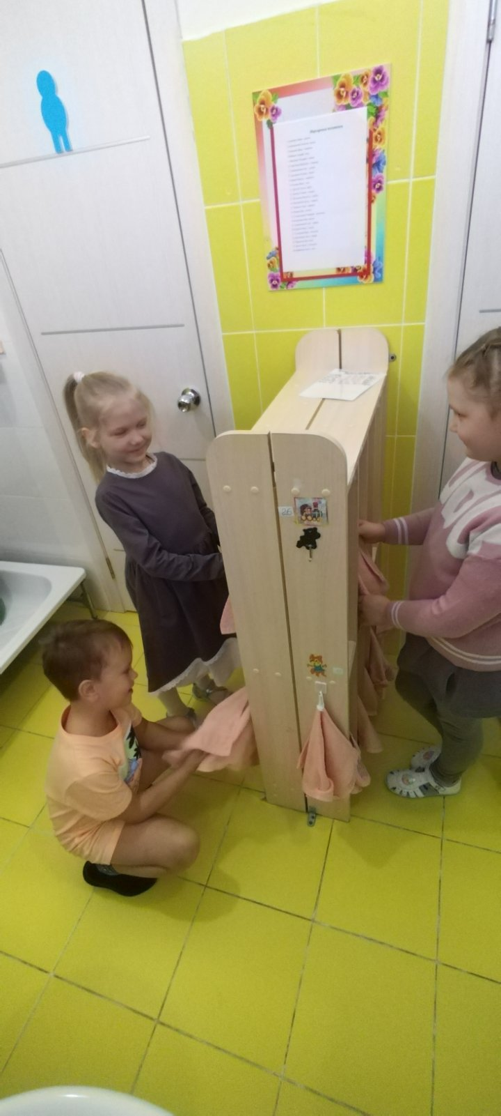
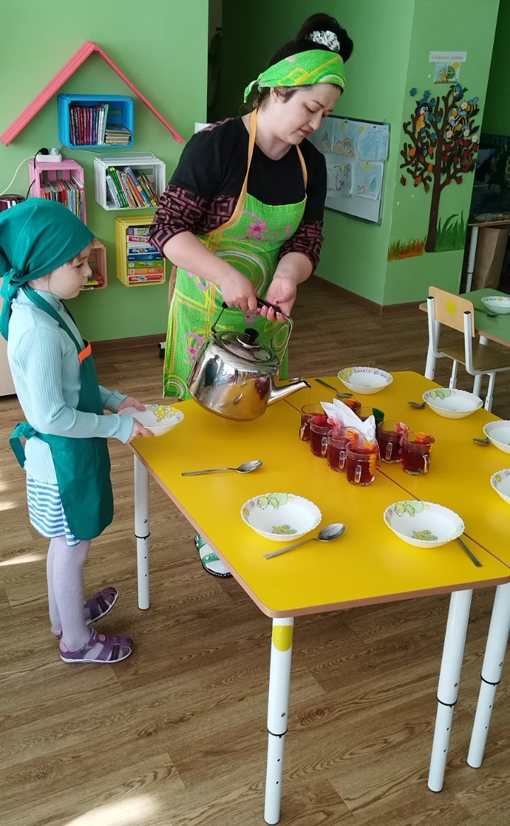
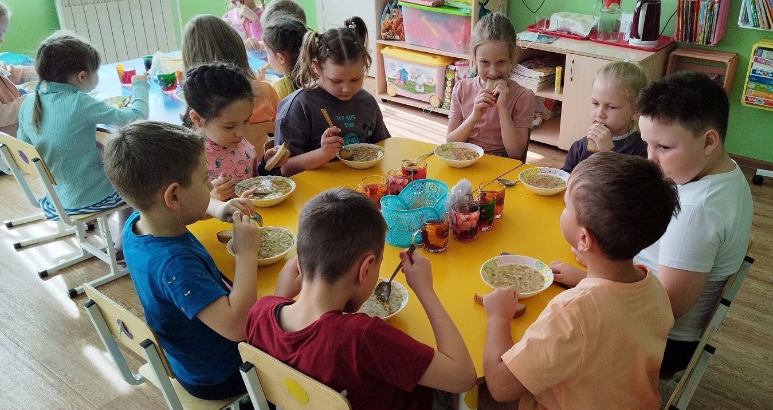
Подготовка к обеду и обед.
Питание – обязательный компонент режима дня. Рациональное и полноценное питание дошкольников – залог крепкого здоровья, нормального роста и правильного развития детей. Весь процесс, связанный с питанием детей, имеет большое воспитательное значение. Детям нужно прививать важные гигиенические навыки : мыть руки перед едой, а после еды полоскать рот, пользоваться столовыми приборами и салфетками; приучают тщательно пережевывать пищу, аккуратно есть и правильно сидеть за столом.

Slide 13
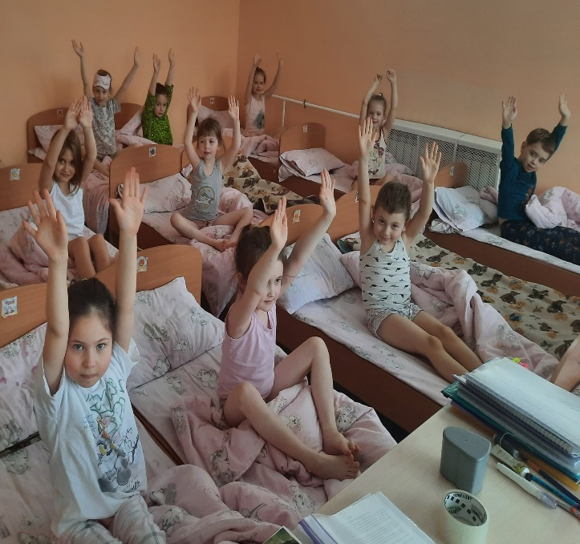
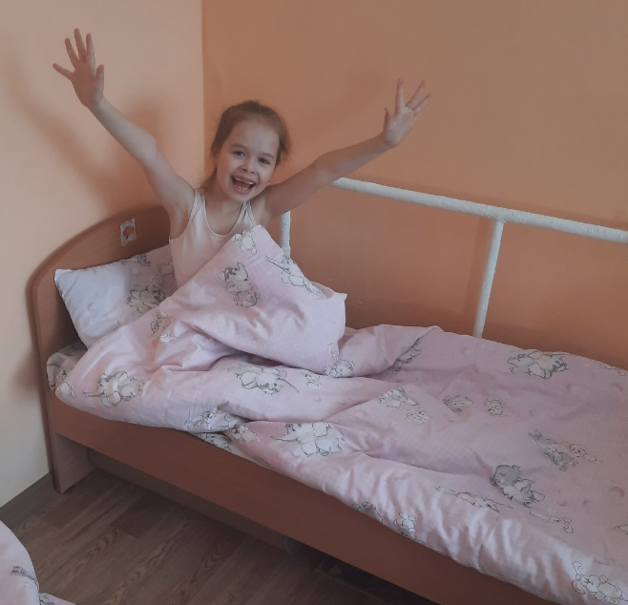
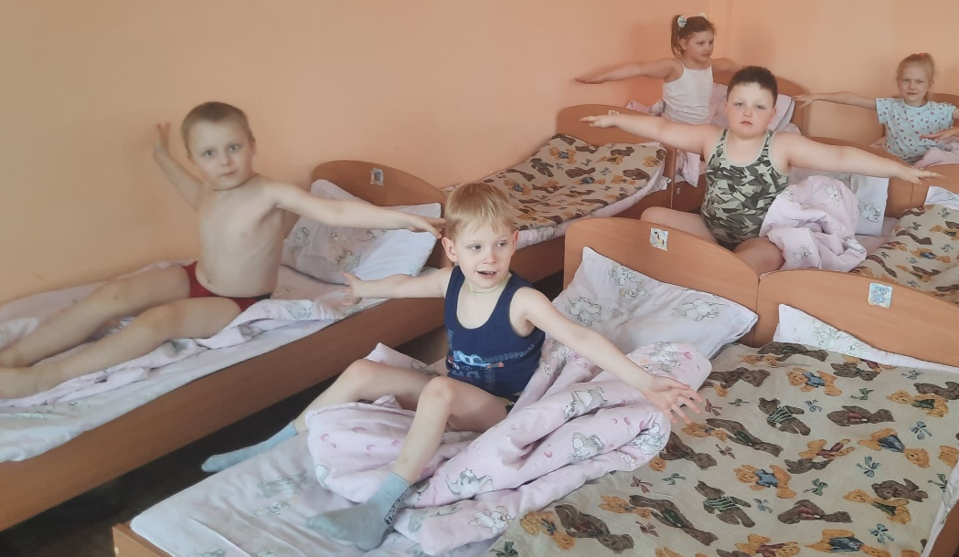
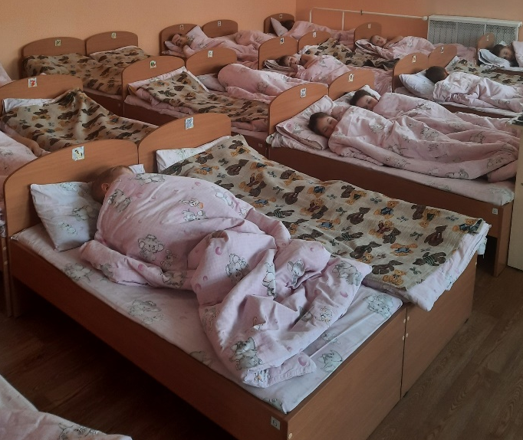
Дневной сон
Сон — неотъемлемая часть режима дня ребёнка. Организации дневного отдыха в детском саду уделяется особо пристальное внимание, так как в периоды бодрствования дети, как правило, очень активны, а организму малыша очень важно восстанавливать силы и накапливать энергию для деятельности во второй половине дня

Slide 14
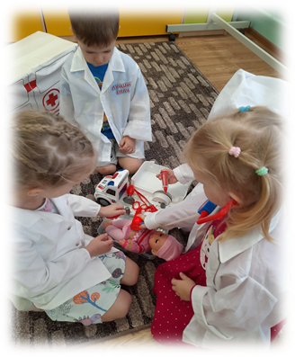
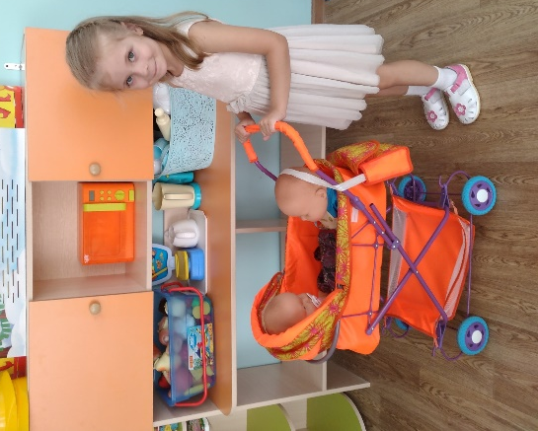
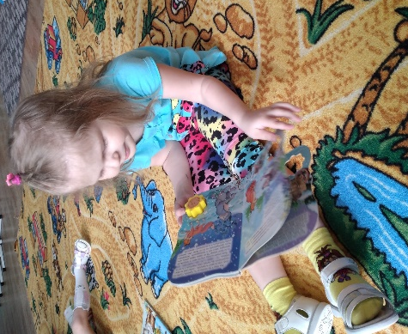
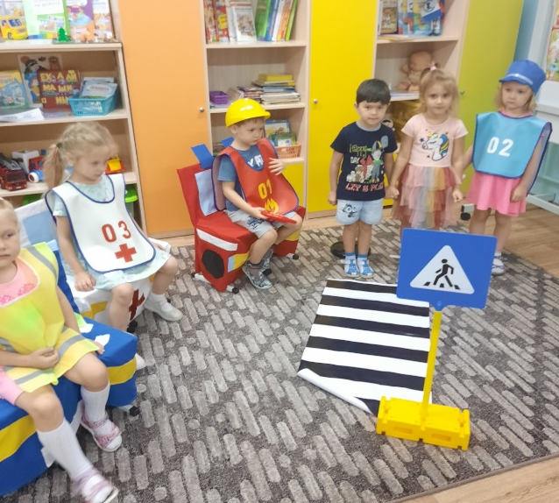
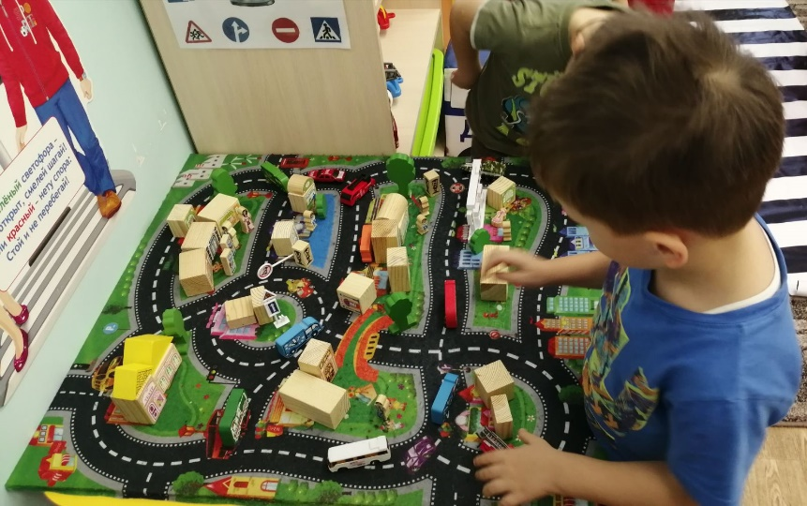
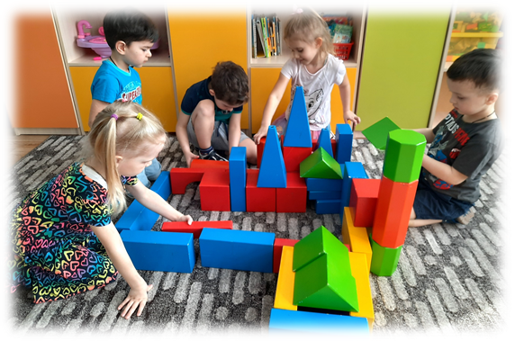
Свободная игровая деятельность детей
Играя, ребенок свободно и с удовольствием осваивает мир взрослых, творчески преобразовывая его,
учится понимать правила и нормы поведения в обществе. В игре развивается способность к воображению, образному мышлению, это происходит потому, что ребёнок воссоздаёт в игре то,
что ему интересно с помощью условных действий; в игре ребёнок приобретает опыт
взаимодействия со сверстниками и взрослыми; в игре он учится подчинять свои желания
определённым требованиям.

Slide 15
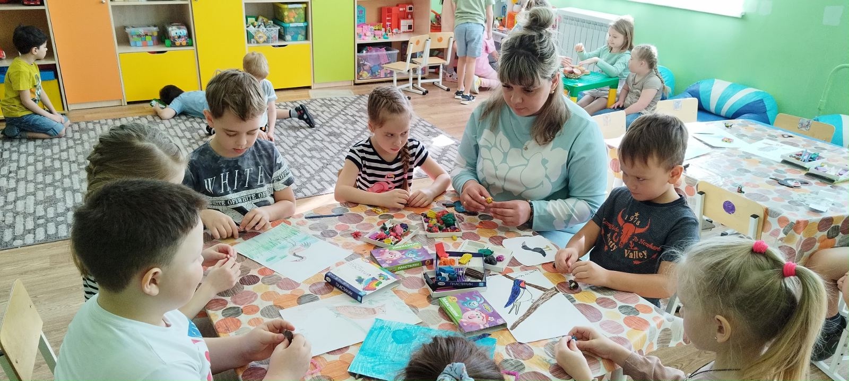
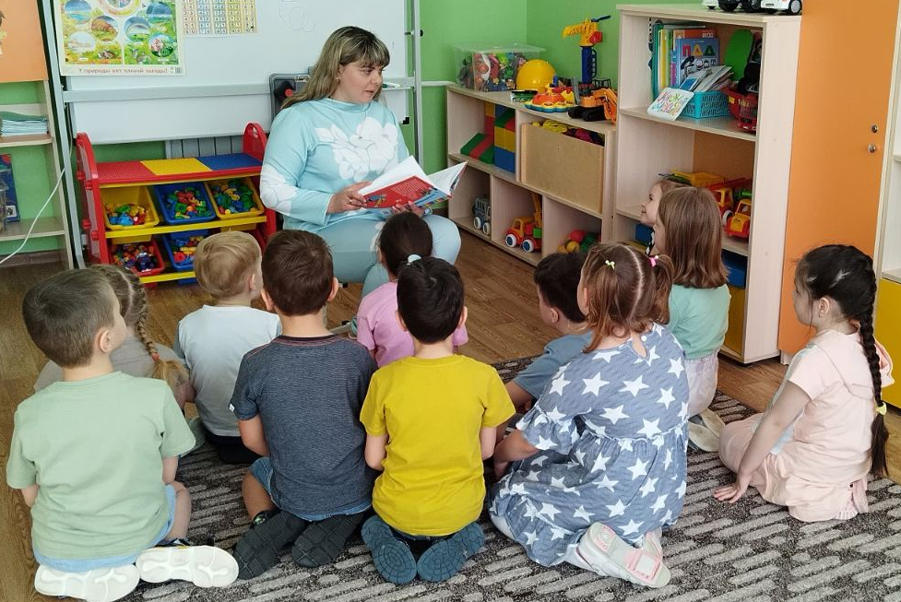
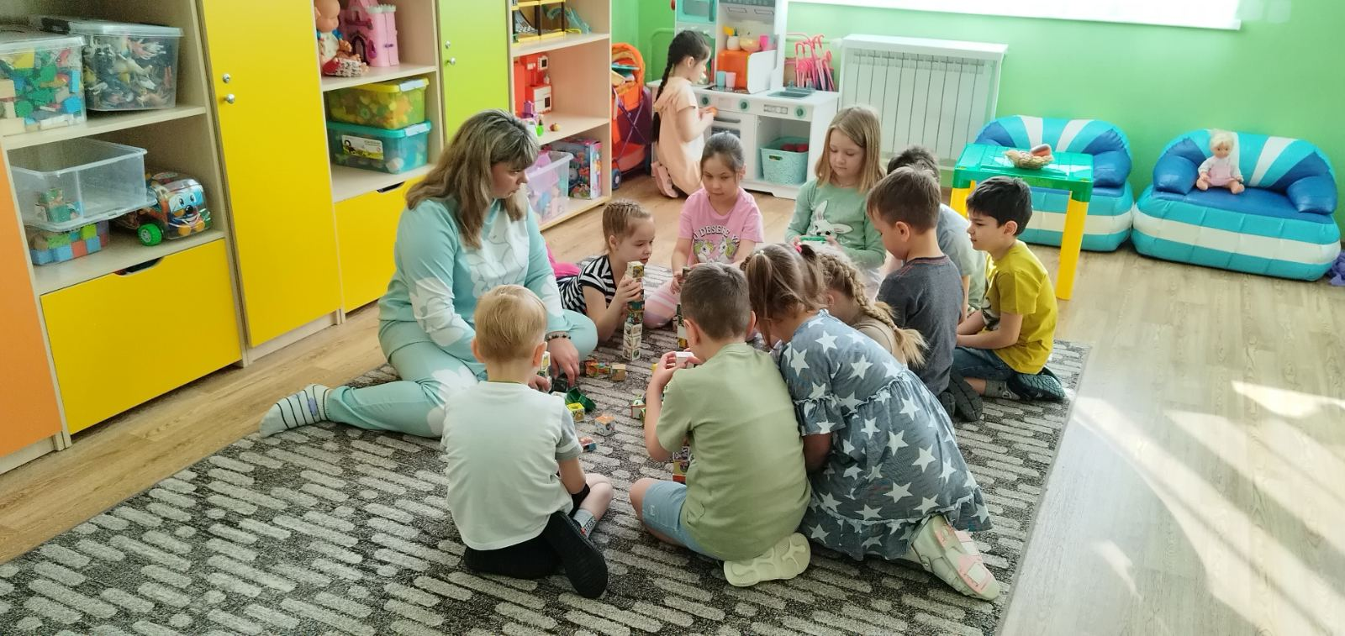
Совместная деятельность воспитателя с детьми
«Не рядом и не над, а вместе!»-это принцип моей работы с детьми

